Slide 1
Progress report 進捗報告
Sekiya laboratory M2
Fujii Shogo

Slide 2
今やっていること
提案手法の実装(ns-3dce)
簡易版(実装中)ー通信時間のしきい値を設定、しきい値を超えるとパスを切り替える
To do
マルチパスで通信する際のペア問題
ウィンドウサイズの割り当て
しきい値をトリガーにして切り替え
RTT, タイマー周りの実装の把握
コスト計算ベース手法の実装
3パス以上の場合の実装
シミュレーション環境構築、実験

Slide 3
マルチパスで通信する際のペア問題
マルチパスで通信する際のペア問題
シミュレーション環境：二経路
3ペア欲しい。けど、9ペアできる。。
ずれると、行きと帰りで異なる経路を通る
10.0.0.2/24
10.0.0.1/24
10.0.1.2/24
10.0.1.1/24
Client
10.0.2.2/24
10.0.2.1/24
Server

Slide 4
コネクション確立のおさらい
TCPセッション
MPTCPサブフロー
sender
receiver
sender
receiver
SYN
SYN
SYN+ACK
SYN+ACK
ACK
ACK
Add Address
MP JOIN
新しいアドレスに対して
Add Address

Slide 5
アドレスのペア問題
目的：通信経路の状況によって通信を切り替えるため、息も帰りも同一経路であることが望ましい
Client側
add addressの数を見て、生成すべきサブフローの数を得る
新規に追加されたaddress IDを基にサブフロー生成
10.0.0.2/24
10.0.0.1/24
10.0.1.2/24
10.0.1.1/24
Client
10.0.2.2/24
10.0.2.1/24
Server

Slide 6
アドレスのペア問題ー現状の実装
create_subflow_worker : サブフローを作るハンドラー
サーバ側のaddが残っている状態で起動してしまう
現状生成できる2つのサブフローを生成
残りはaddされたタイミングで生成する
サーバ側のaddが残っている状態で起動してしまう
10.0.0.2/24
10.0.0.1/24
10.0.1.2/24
10.0.1.1/24
Client
10.0.2.2/24
Server
10.0.2.1/24

Slide 7
実装：アドレスのペア問題
sk構造体にレーン情報を入れる
skc_daddr, skc_saddr…lane_info, time_limit
lane_info:インターフェースごとに
ショートフローレーン->0
ロングフローレーン->1
time_limit
ソケットが作成された時間＋しきい値を格納

Slide 8






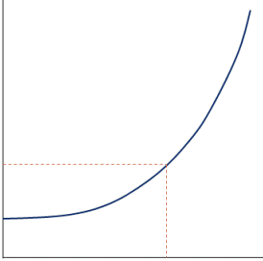

提案手法
相対キュー遅延
リンクコスト関数
：相対遅延量
：最小RTT
：最小キュー遅延
For SFL：
For LFL：
ta(t)
：リンクコスト
：リンクコスト
α~δ：パラメータ
リンクコスト値によって経路を決定し、
ロングフローであるかどうかの判定を行う
ν(t)

Slide 9
実験について
実験項目
RepFlow vs 提案手法(コストベース、しきい値ベース) vs pure–MPTCP
検証項目
基本性能->提案手法がどういった挙動を示すのか
スループット. (pure-MPTCPと同じくらい出るのか?、時系列毎に)
パラメータごとの挙動の移り変わり
incastトラフィック：10対1通信。1MB/nのクエリー(2kb..)
queue-buildupトラフィック:4対1通信、ロング2本、20kbショート1本
benchmarkトラフィック(FatTreeトポロジー、パレート分布(ロングテール))
web searchトラフィック
map reduceトラフィック

Slide 10
シミュレーション実験について3パターン
実験環境ー実機での構成に従って。
ショートフローレーン
ロングフローレーン
ボトルネックリンク

Slide 11
シミュレーション実験について3パターン
実験環境ー実機での構成に従って。
ショートフローレーン
ロングフローレーン
ボトルネックリンク

Slide 12
シミュレーション実験について
実験環境ー実機での構成に従って。
ショートフローレーン
ロングフローレーン
ボトルネックリンク

Slide 13
シミュレーション実験について
ショートフローレーンが二つある場合。
ホストごとに通る経路を変える
偶数ホスト、奇数ホストごとに

Slide 14
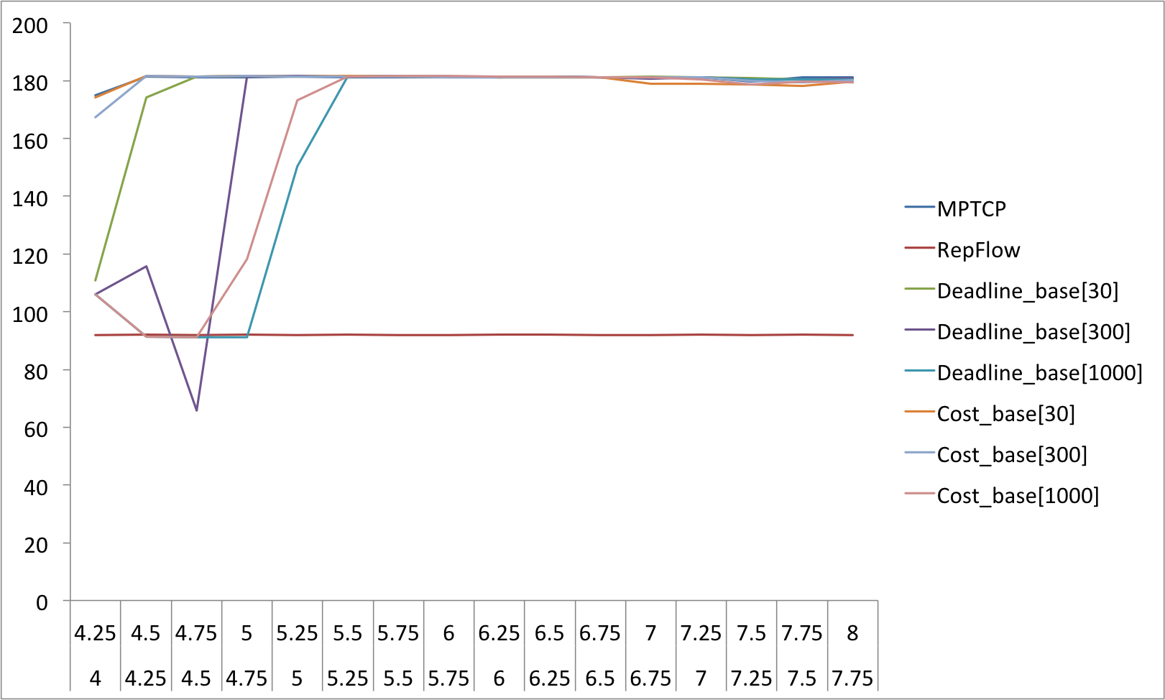
スループット検証
SL1ー LL2
しきい値パラメータを変える

Slide 15
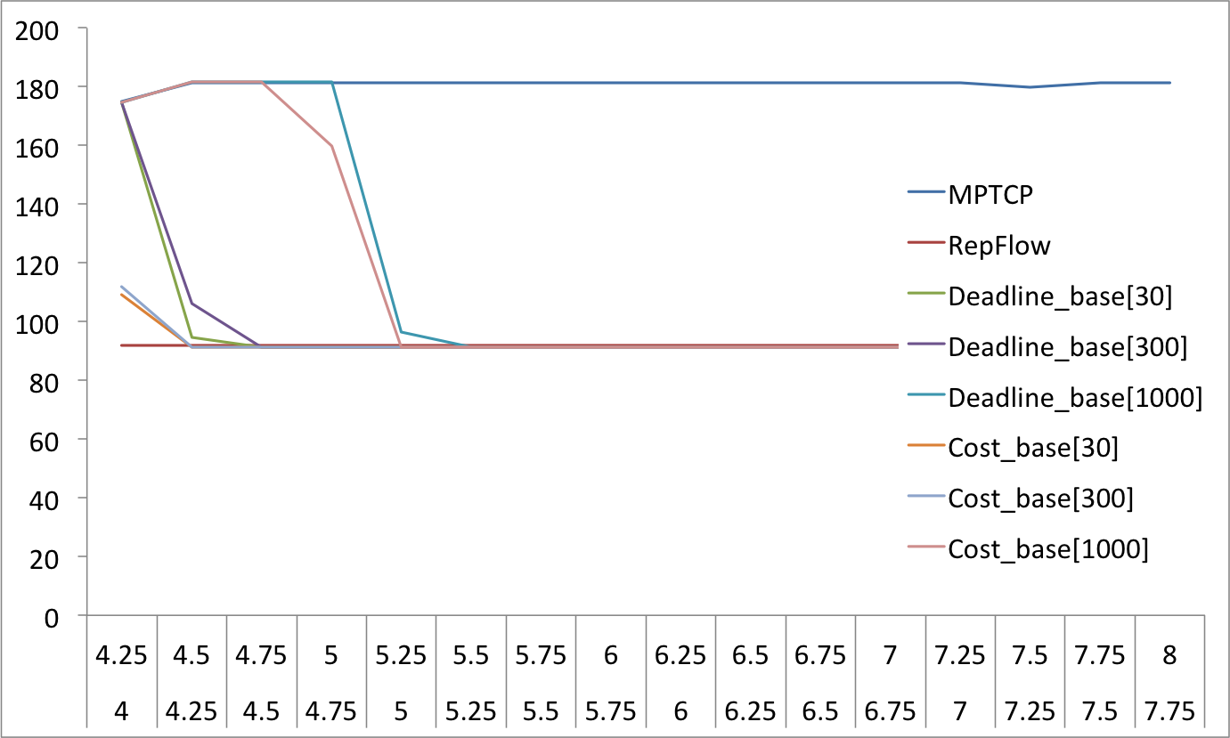
スループット検証
SL2ー LL1
しきい値パラメータを変える

Slide 16
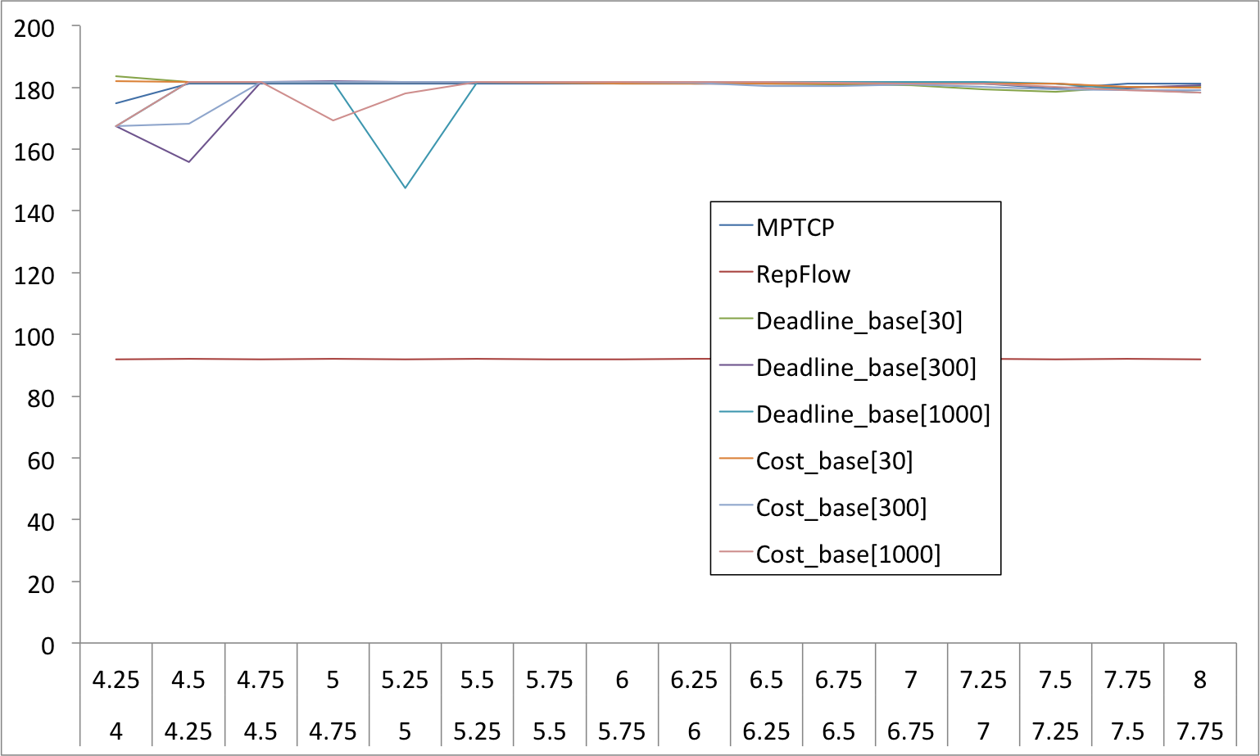
スループット検証
SL2ー LL2
しきい値パラメータを変える

Slide 17
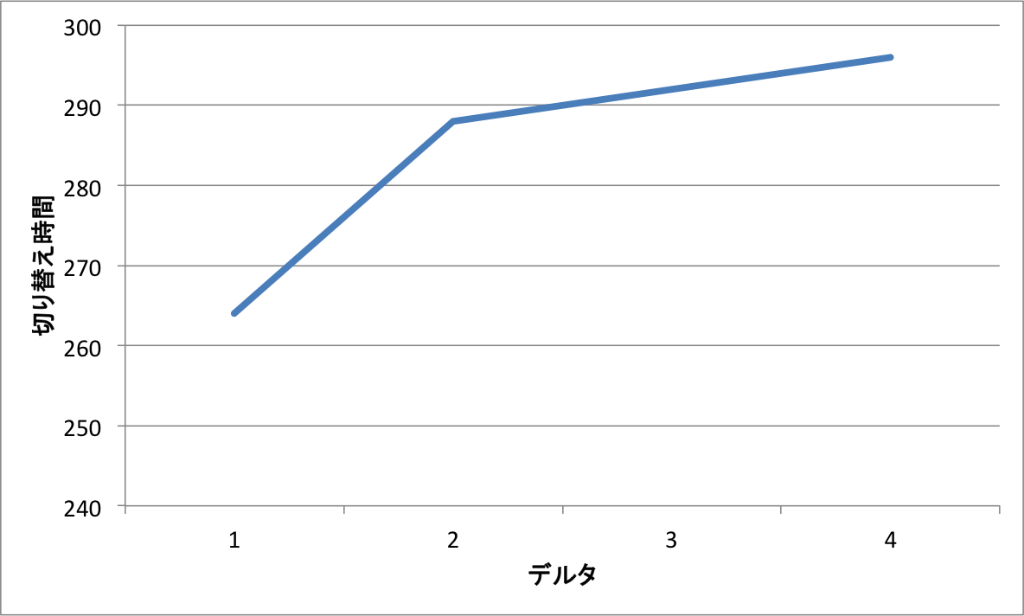
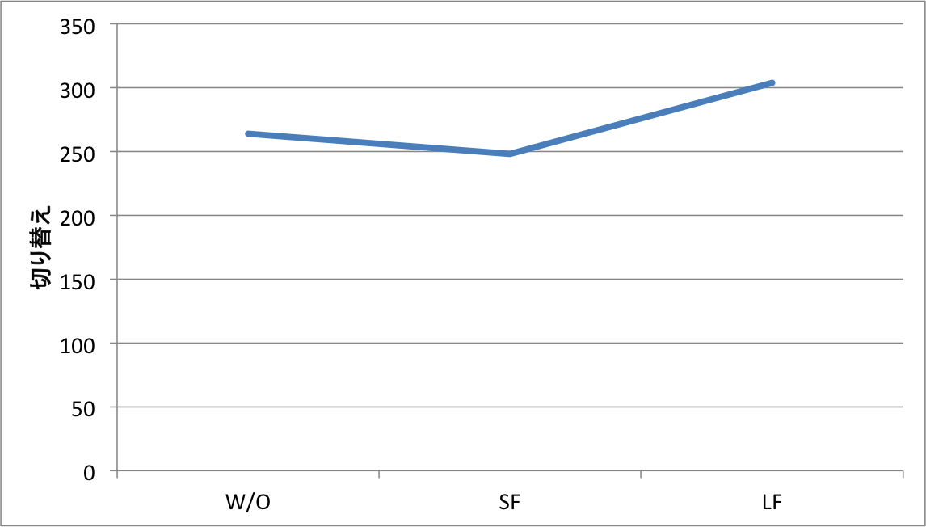
パラメータ検証、切り替わりの挙動の違い
For SFL：
For LFL：

Slide 18
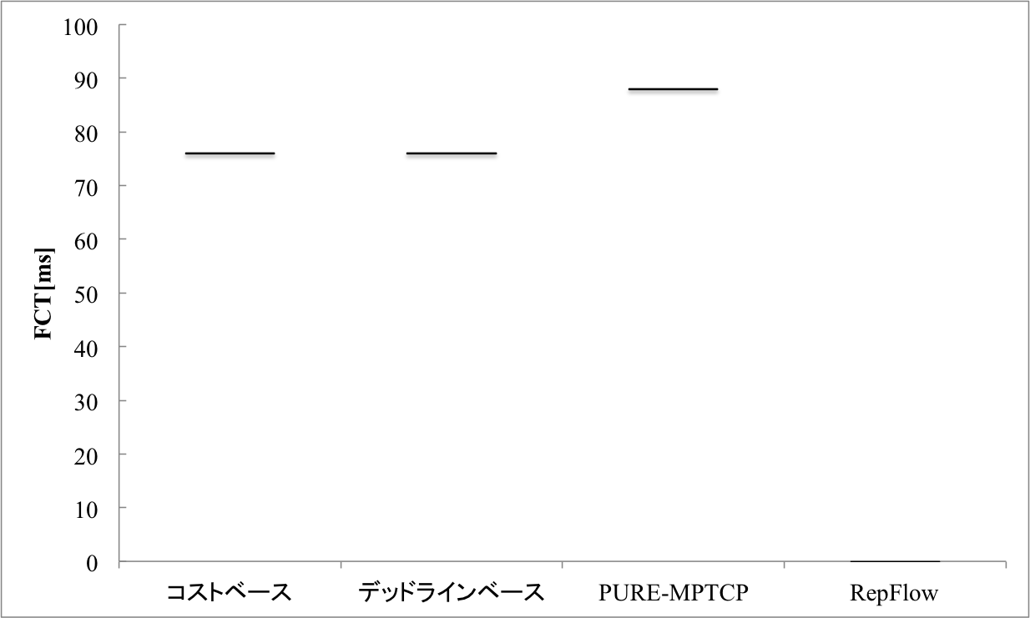
Incastトラフィック
10対1の通信、1MB/nクエリーを10msに1回

Slide 19
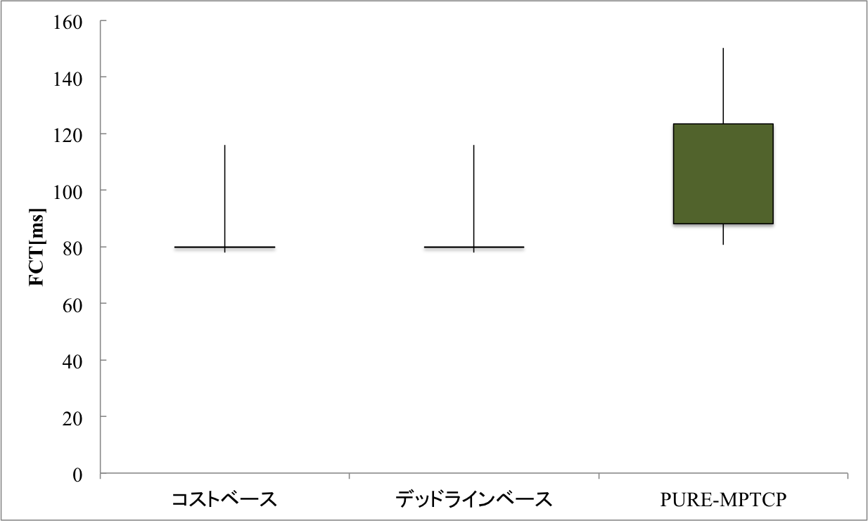
Queue buildupトラフィック
4対1の通信、うち二つがバックエンド、一つがフロント
ロングフローと20kbショートフロー

Slide 20
実験について
実験項目
RepFlow vs 提案手法(コストベース、しきい値ベース) vs pure–MPTCP
検証項目
基本性能->提案手法がどういった挙動を示すのか
スループット. (pure-MPTCPと同じくらい出るのか?、時系列毎に)
パラメータごとの挙動の移り変わり
incastトラフィック：10対1通信。1MB/nのクエリー(2kb..)
queue-buildupトラフィック:4対1通信、ロング2本、20kbショート1本
benchmarkトラフィック(FatTreeトポロジー、パレート分布(ロングテール))
web searchトラフィック
map reduceトラフィック
(実機で。。。)

Slide 21
今後の修論までの計画
実装、実験、理論解析
来週は修論を集中して書く
01/16ベータ版提出
01/30最終版提出
現状、シミュレーションに特化させた実装
シミュレーション環境ではスイッチ一段構成だったが
receiverとsenderの区別できない。

